Slide 1

Trường Tiểu học Đa Phúc
Chào mừng thầy cô và các em
học sinh đến với tiết
Tiếng Việt – Lớp 3A2
Giáo viên: Nguyễn Hồng Nhung

Slide 2

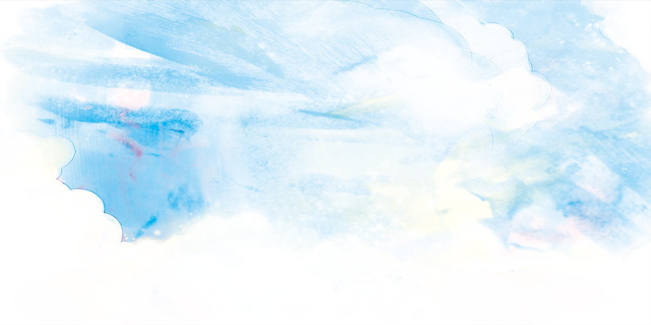








Slide 3

Kho sách của ông bà
Ông Ǉċ có ǟất ηΗϛu sáε. Bà κì δŪg có ηững giá sáε đầy ắp ηư ông,
ηưng bà có cả jŎ δo sáε ǇrΪg Ǉrí ηớ. Tċ ǟất κíε ωϙ ηà Ūg bà. Tôi ςất thích
ωϙ ηà Ūg bà. Ban wgày, Ǉċ jải jΗĞt đǌ sáε vƞ Ūg. BuĔ ǇĒ, Ǉċ say ǧΰa wΉ; δo
sáε của bà. Kho sáε wào cũng κật kì dΗİu.
(Hoàng Hà)

Slide 4



